Slide 1
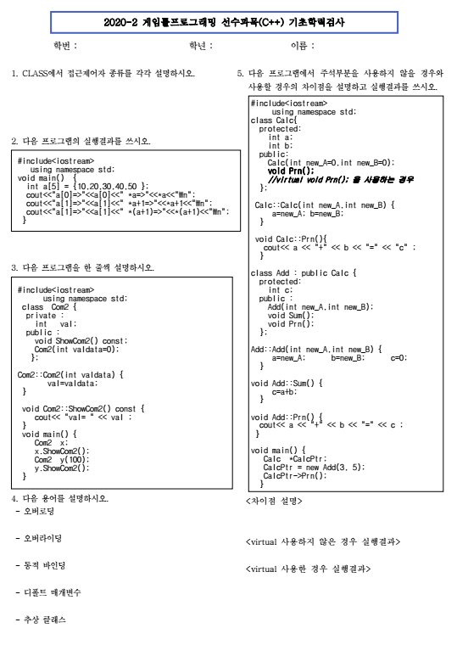
20192481
2
조욱래
private:해당클래스 내부에서만 사용접근가능
Protected:해당클래스와 상속받은 클래스에서만 사용가능
public :어디에서나 접근가능
a[0]=>10 *a=>10
a[1]=>20 *a+1=>11
a[2]=>20 *(a+1)=>20
C++입출력 헤더
Com2클래스 선언
표준 네임스페이스를 사용
private
Private int val선언
public
ShowCom2 함수선언
생성자 선언
생성자
ShowCom2 함수
메인함수
Com2변수 생성
함수호출
Com2변수 생성 + 생성자에 100을 보내줌
함수호출
함수의 이름을 동일하게 한 후 매개변수의 종류나 개수를 다르게 하여 인자 호출 방식에 따라 호출될 대상함수를 정하는 방법
virtual 을 사용하면자식의 주소를 부모 포인터에 업캐스팅 했을 시
오버라이딩된 함수를 사용하게됨
상속받았을때 부모클래스의 함수를 사용하지 않고 다른 기능을 실행할때 함수를 자식클래스에 같은 이름, 매개변수로 재정의 해서 사용하는 것
3 + 5 = C
바인딩 과정이 실행 도중 이루어지는 바인딩
3 + 5 = 8
함수호출시 필요한 매개변수에 인자값을 전달 하지 않았을 시 자동으로 기본값을 가진다.
하나 이상의 순수 가상 함수를 포함하는 클래스

